Slide 1
Presentació Projecte Jupyter:
AutoDataMobil
Abel Hernández i Alfred Fernández

Slide 2
Índex
· Introducció
· DataSets Seleccionats
· Modificacions dels DataSets
· SPRINTS

Slide 3
Introducció
Som una empresa dedicada al sector viari. Recopilem dades de cotxes: marques, models, etc.
Veurem:
· Cotxes, marques i models que més consumeixen
· Cotxes més cars, els més barats
· Relació qualitat-preu quins són els més eficients

Slide 4
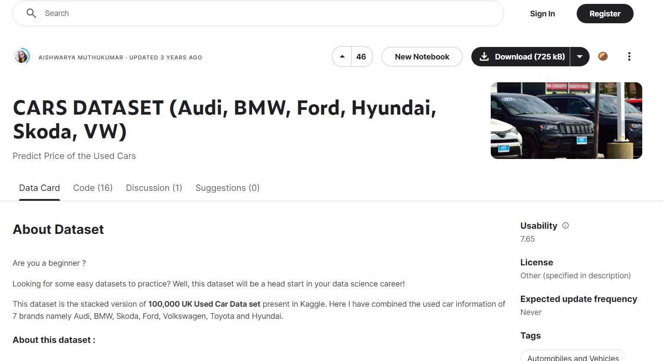
DataSet Seleccionat
El dataset que hem seleccionat és el següent:
Informació:
· Te 10 columnes (marca, model, any, preu, transmissió, quilometratge, tipus de combustible, despesa, mpg, mida del motor)
· Te 72.000 Files
· 7MB de fitxer

Slide 5
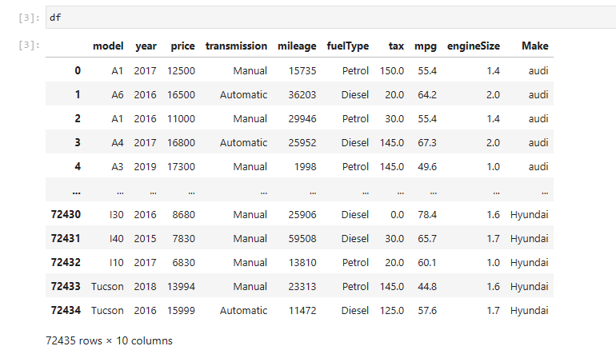

Slide 6
Modificacions
En aquest cas, no hem hagut de fer modificacions en el nostre fitxer.

Slide 7

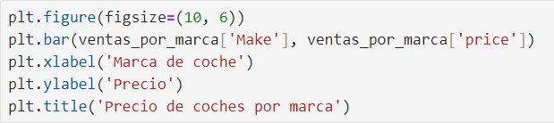
SPRINTS
IMPORT matplotib.pyplot AS plt
Comanda:

Slide 8
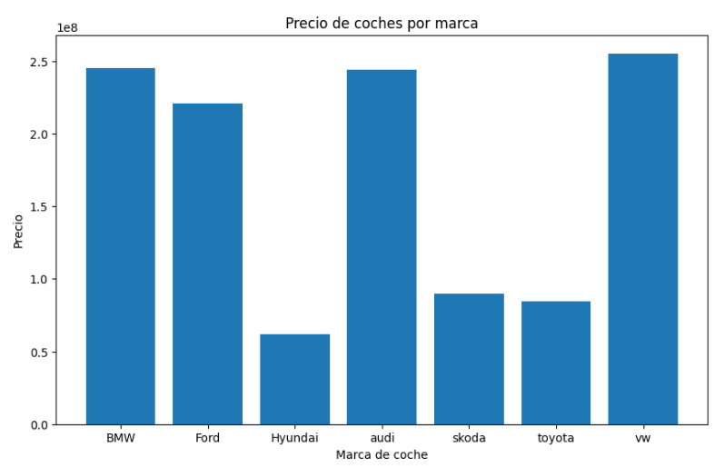
SPRINTS
Resultat
Preu dels cotxes dividits per marca:

Slide 9
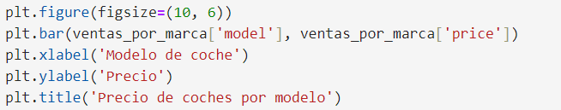
SPRINTS
Comanda:

Slide 10
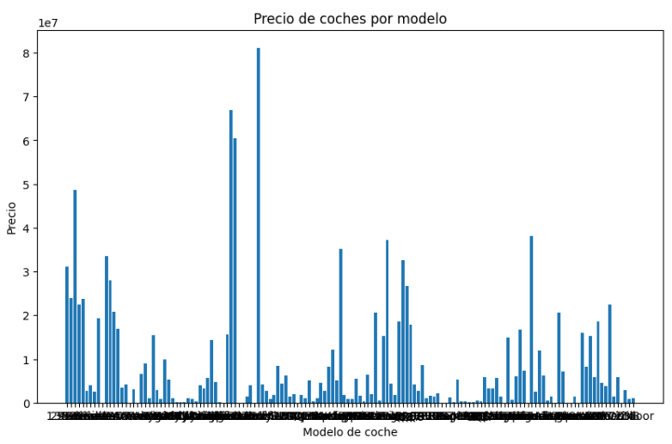
SPRINTS
Resultat
Preu dels cotxes dividits per model:

Slide 11
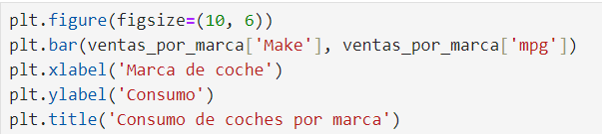
SPRINTS
Comanda:

Slide 12
SPRINTS
Resultat
Preu dels cotxes dividits per model:

Slide 13
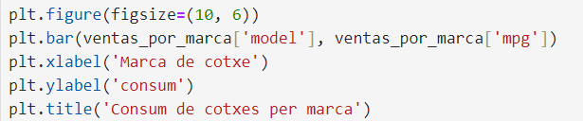
SPRINTS
Comanda:

Slide 14
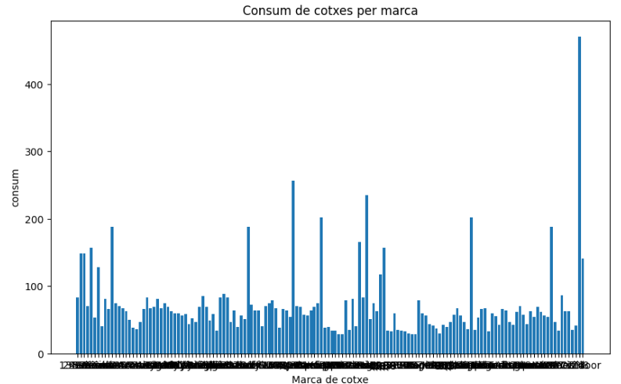
SPRINTS
Resultat
Consum de cotxes per model:

Slide 15
Bibliografía
Els següents enllaços són d’on hem extret informació per ajudar-nos a fer aquesta part del treball
· https://www.youtube.com/watch?v=3moptBW6xqk
· https://www.youtube.com/watch?v=IO4M0Bi0yo0
· https://python-para-impacientes.blogspot.com/2014/08/graficos-en-ipython.html
· https://chat.openai.com/
· https://datacarpentry.org/python-ecology-lesson-es/08-putting-it-all-together.html

Slide 16
Fi

